Slide 1
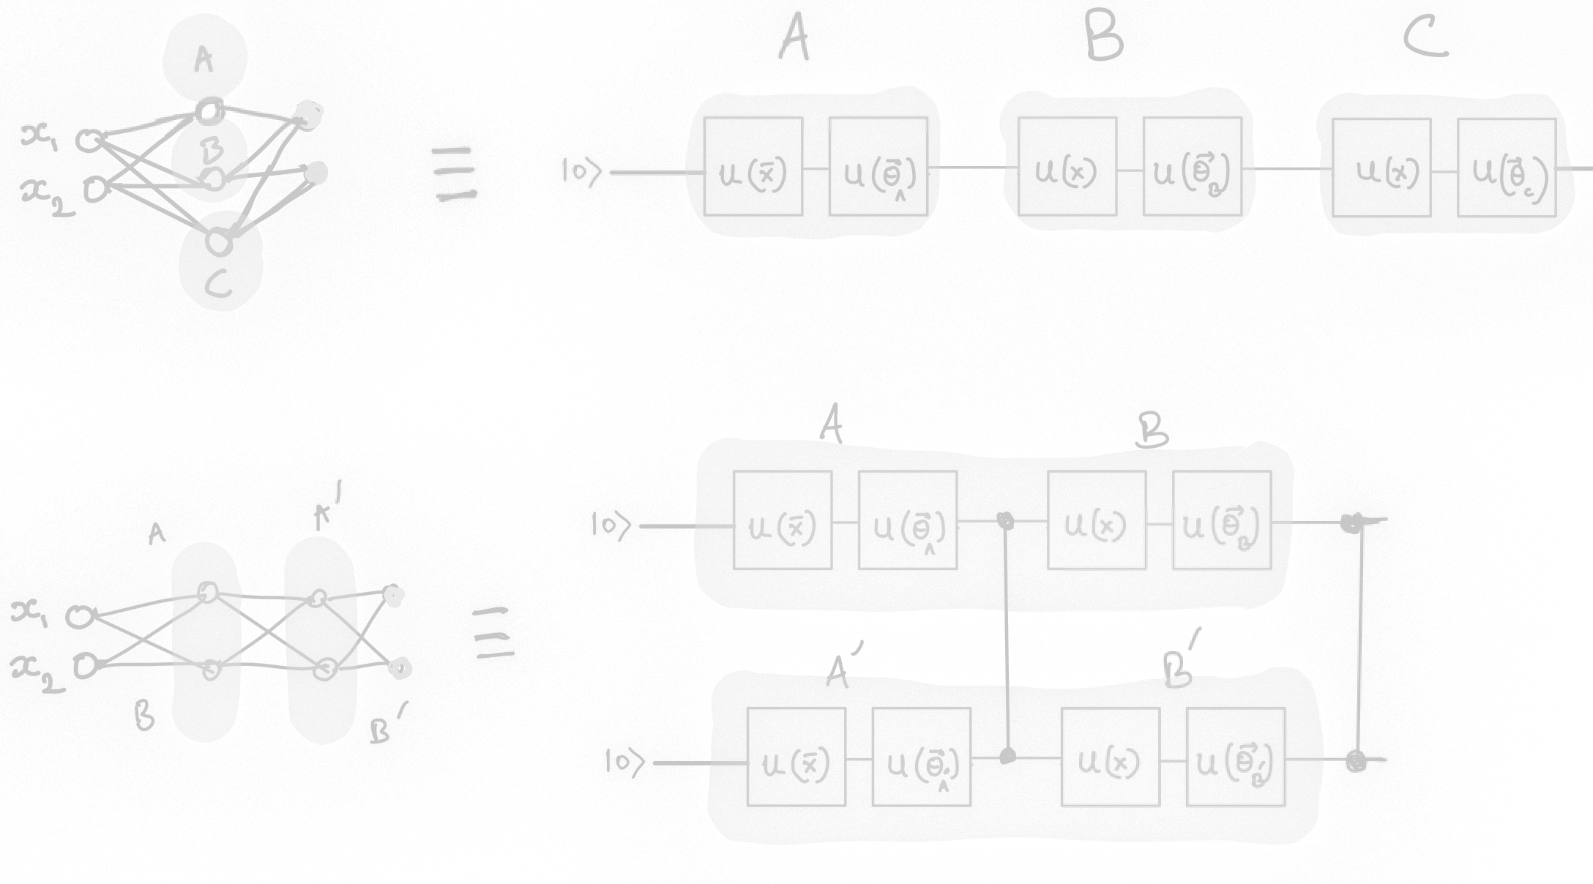
Методы машинного обучения в моделировании сложных квантовых систем и состояний
Денисов С. В. (ННГУ & OsloMet)

Slide 2
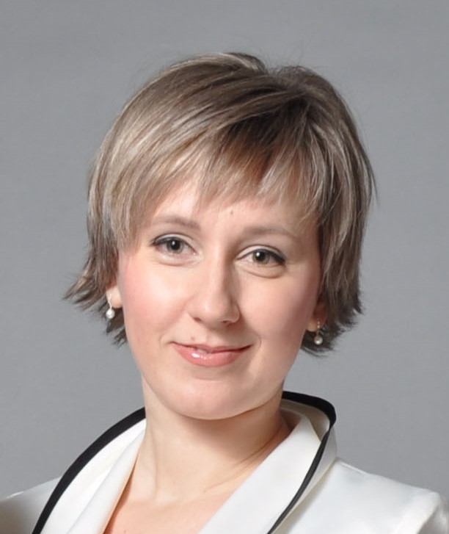
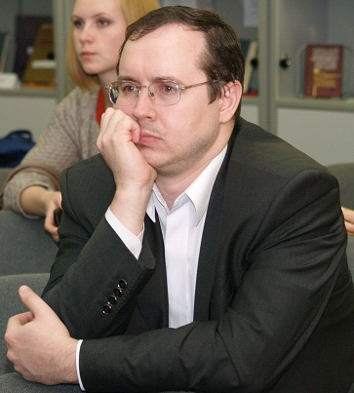
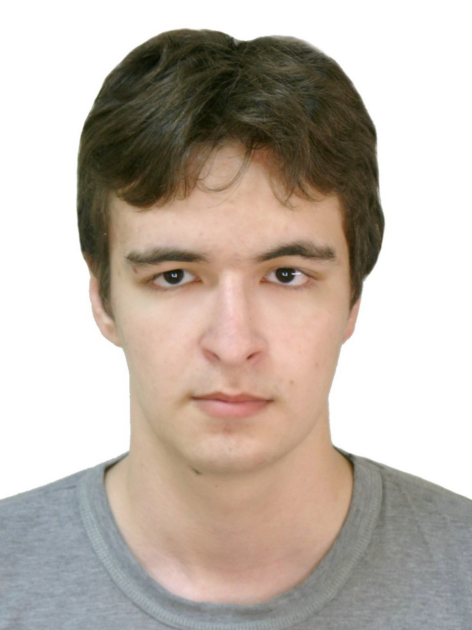
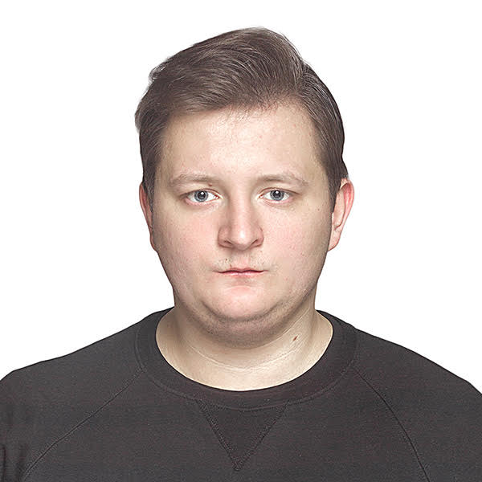
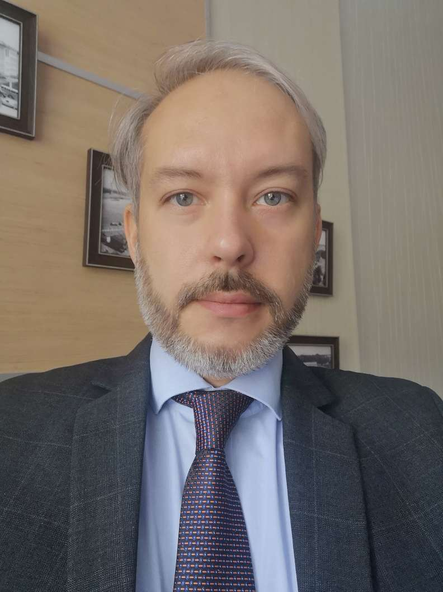
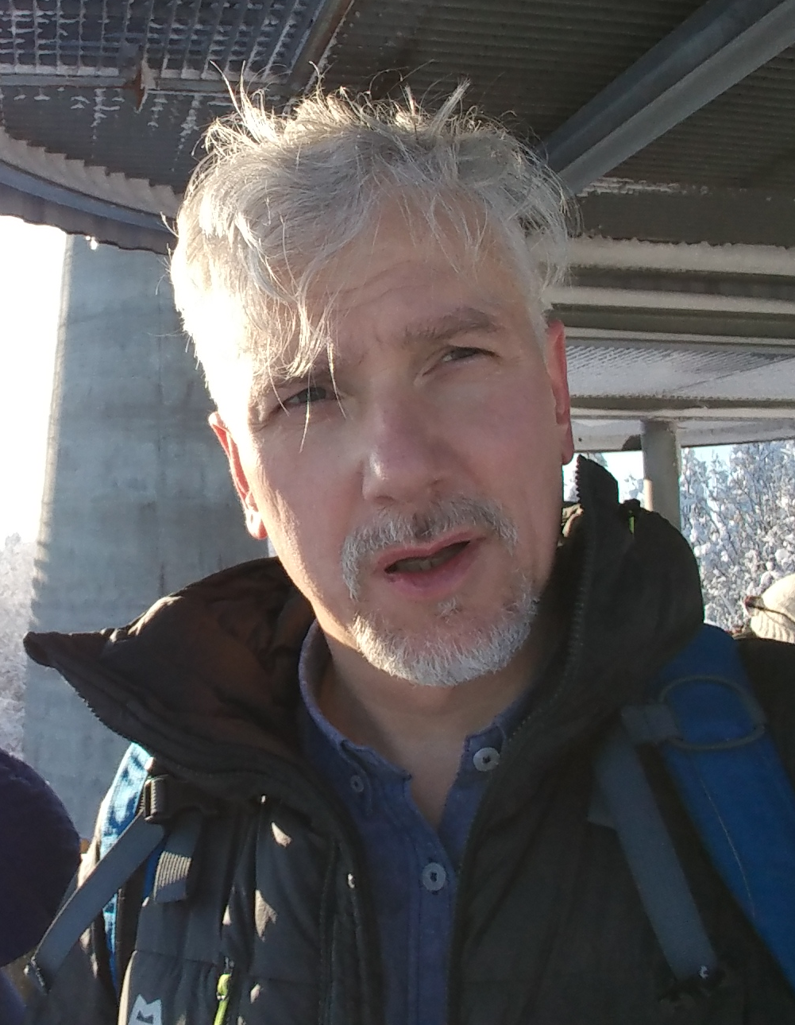
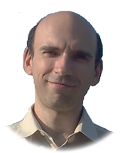
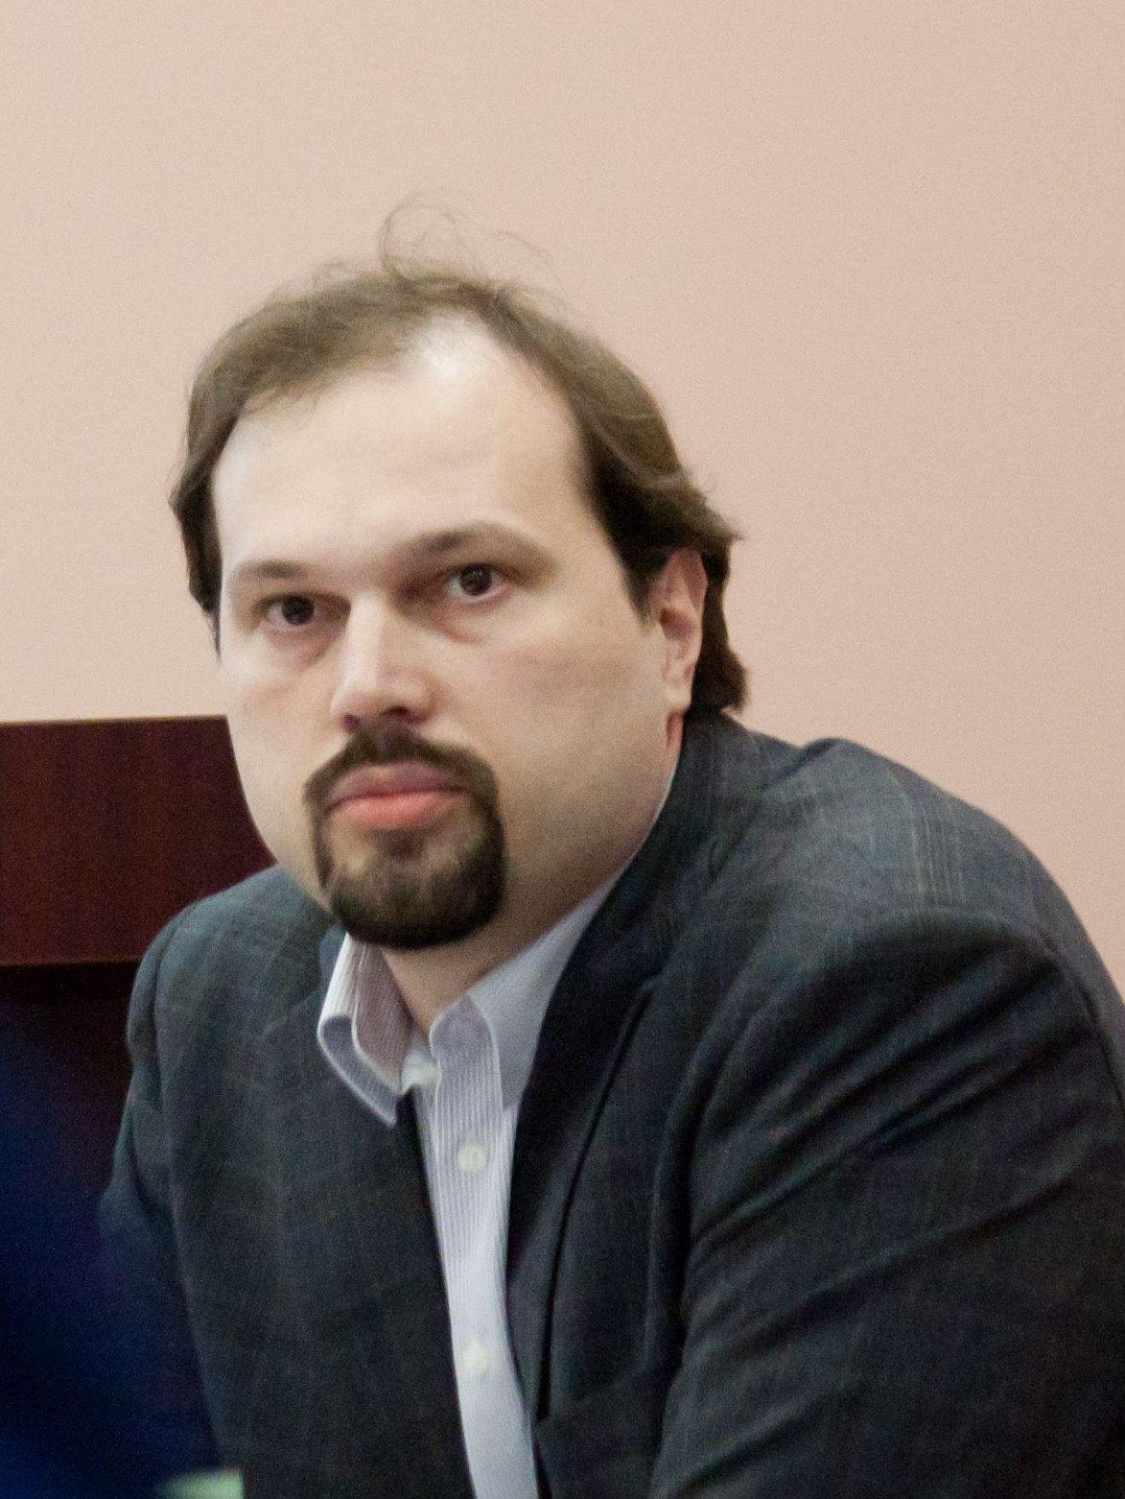
Т. В. Лаптева
А. В. Линев
В. Д. Волокитин
И. И. Юсипов
М. В. Иванченко
С. В. Денисов
И. Б. Мееров
Е. А. Козинов

Slide 3
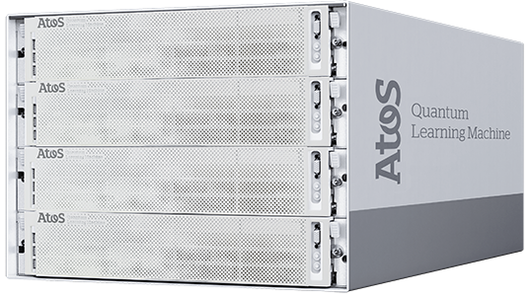
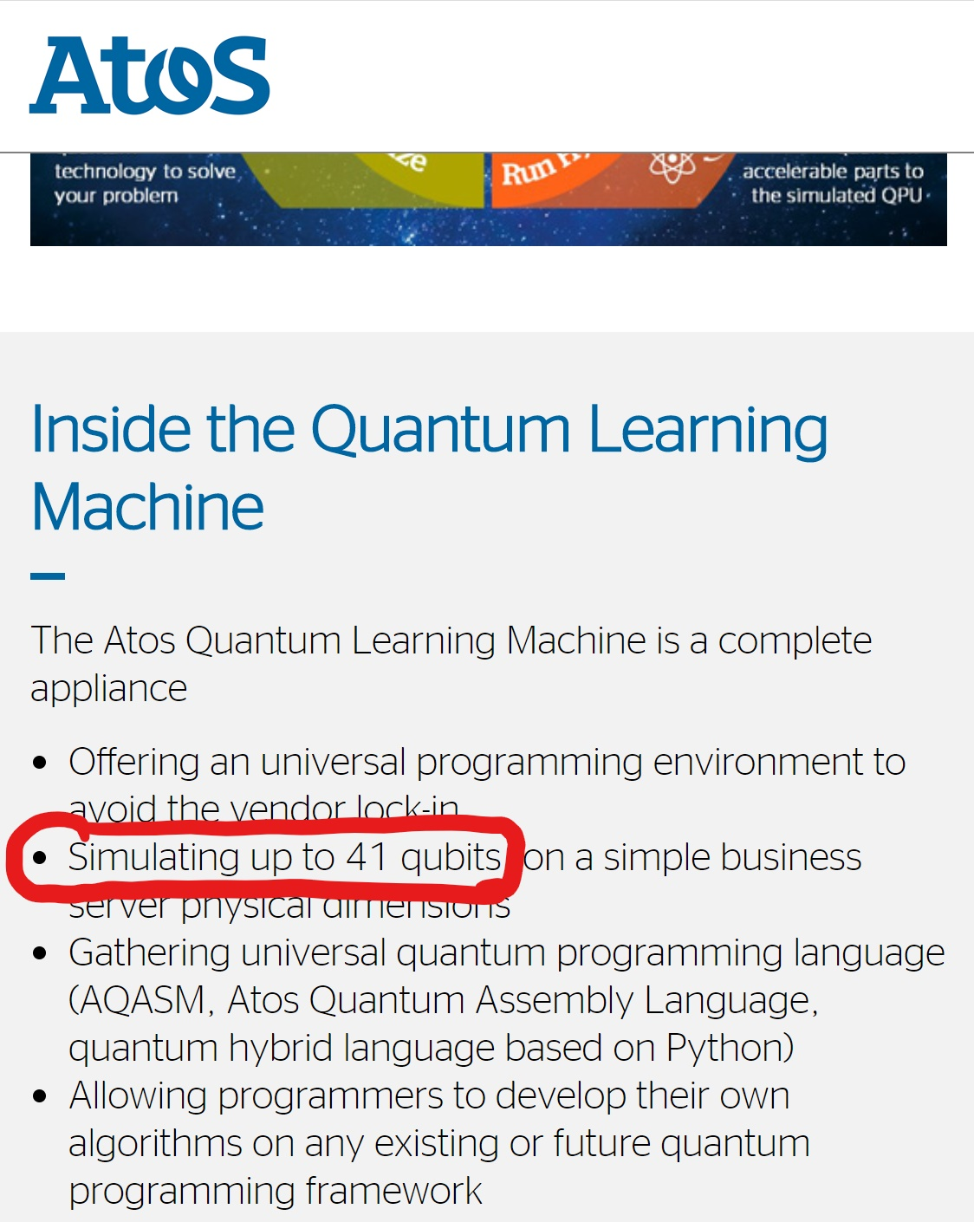































Slide 4
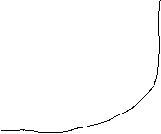



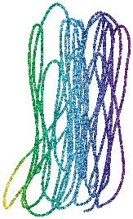


Slide 5
















Проклятие Размерности

Slide 6





























Проклятие Размерности

Slide 7






Проклятие Размерности

Slide 8

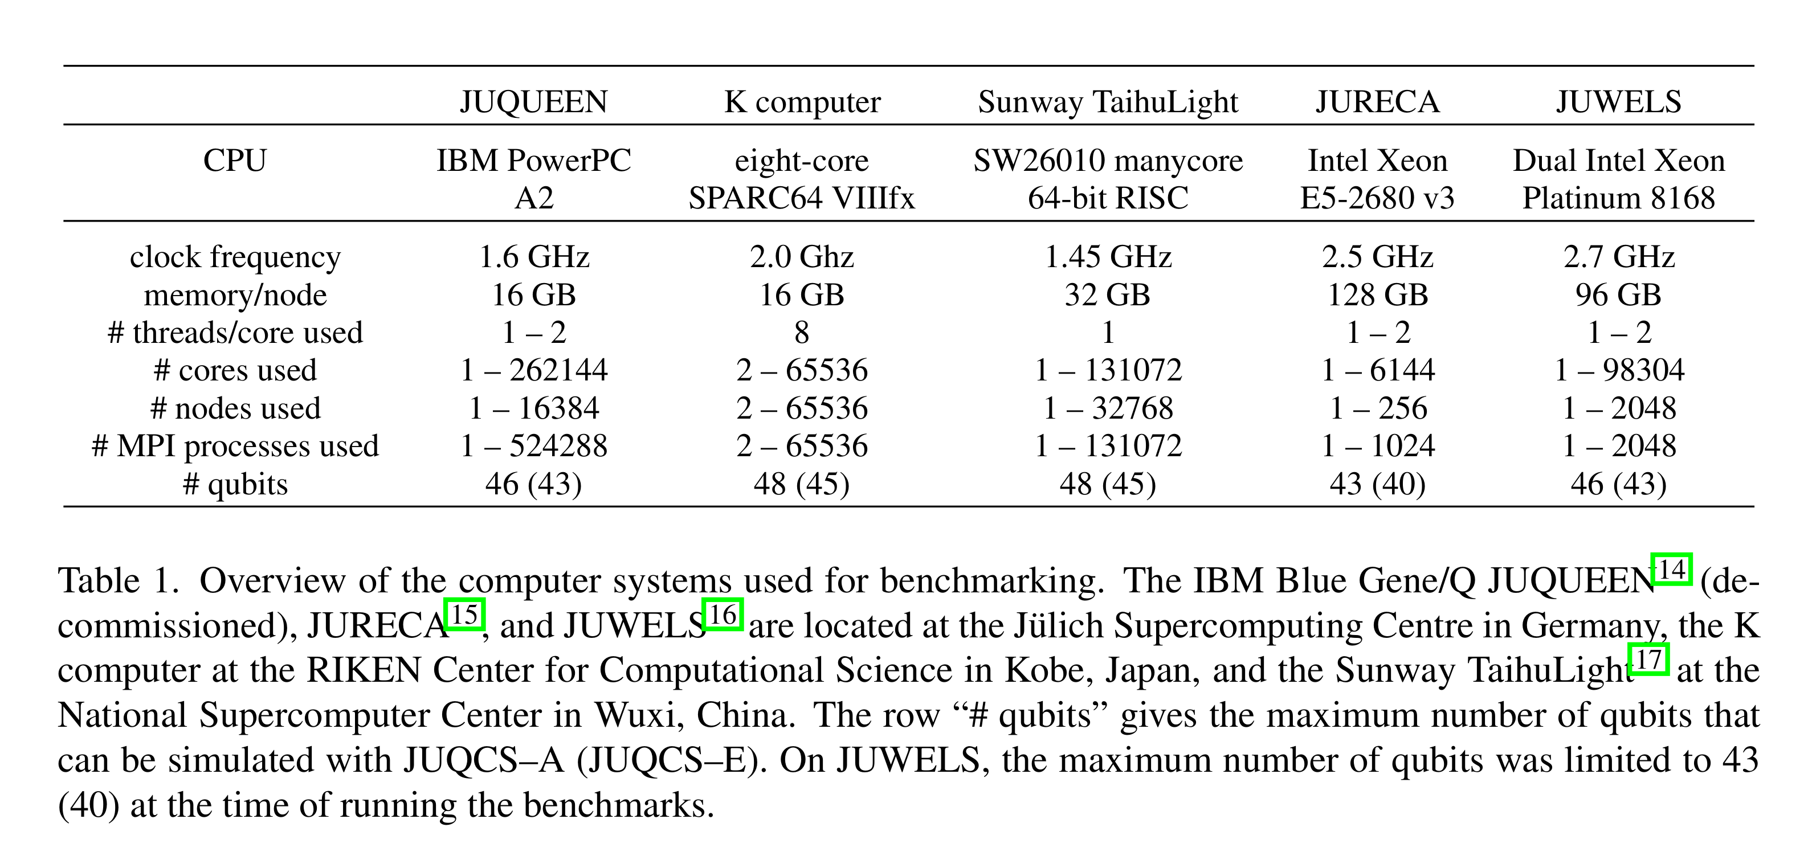

Slide 9


























Slide 10












Slide 11
















Slide 12




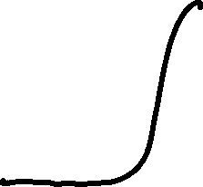




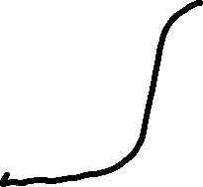










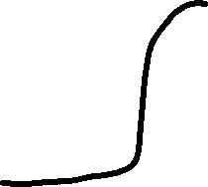




Slide 13
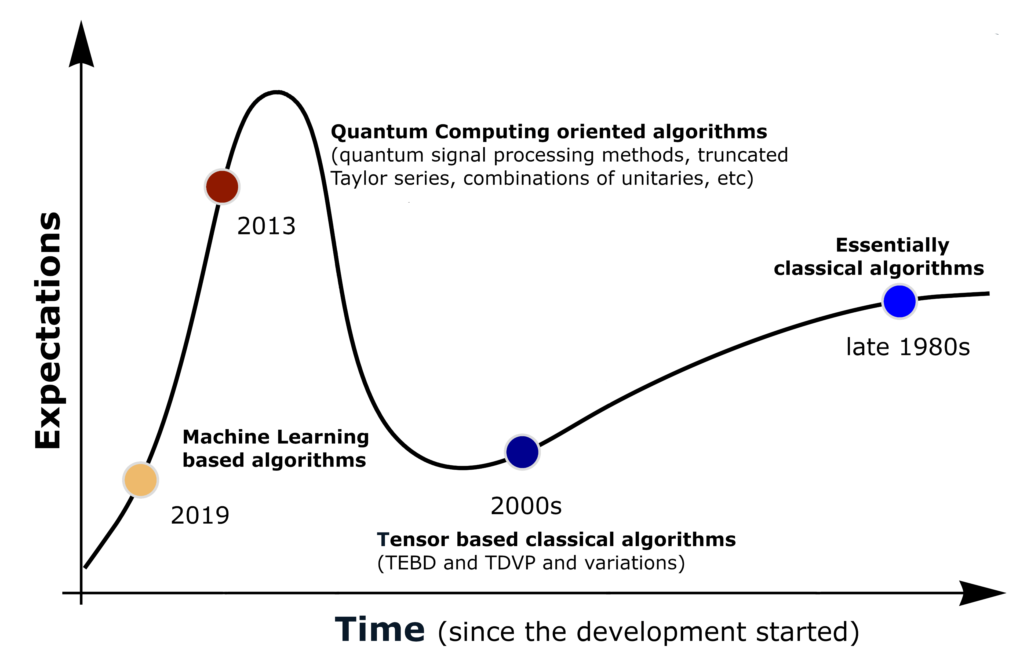
Моделирование динамики сложных квантовых систем

Slide 14
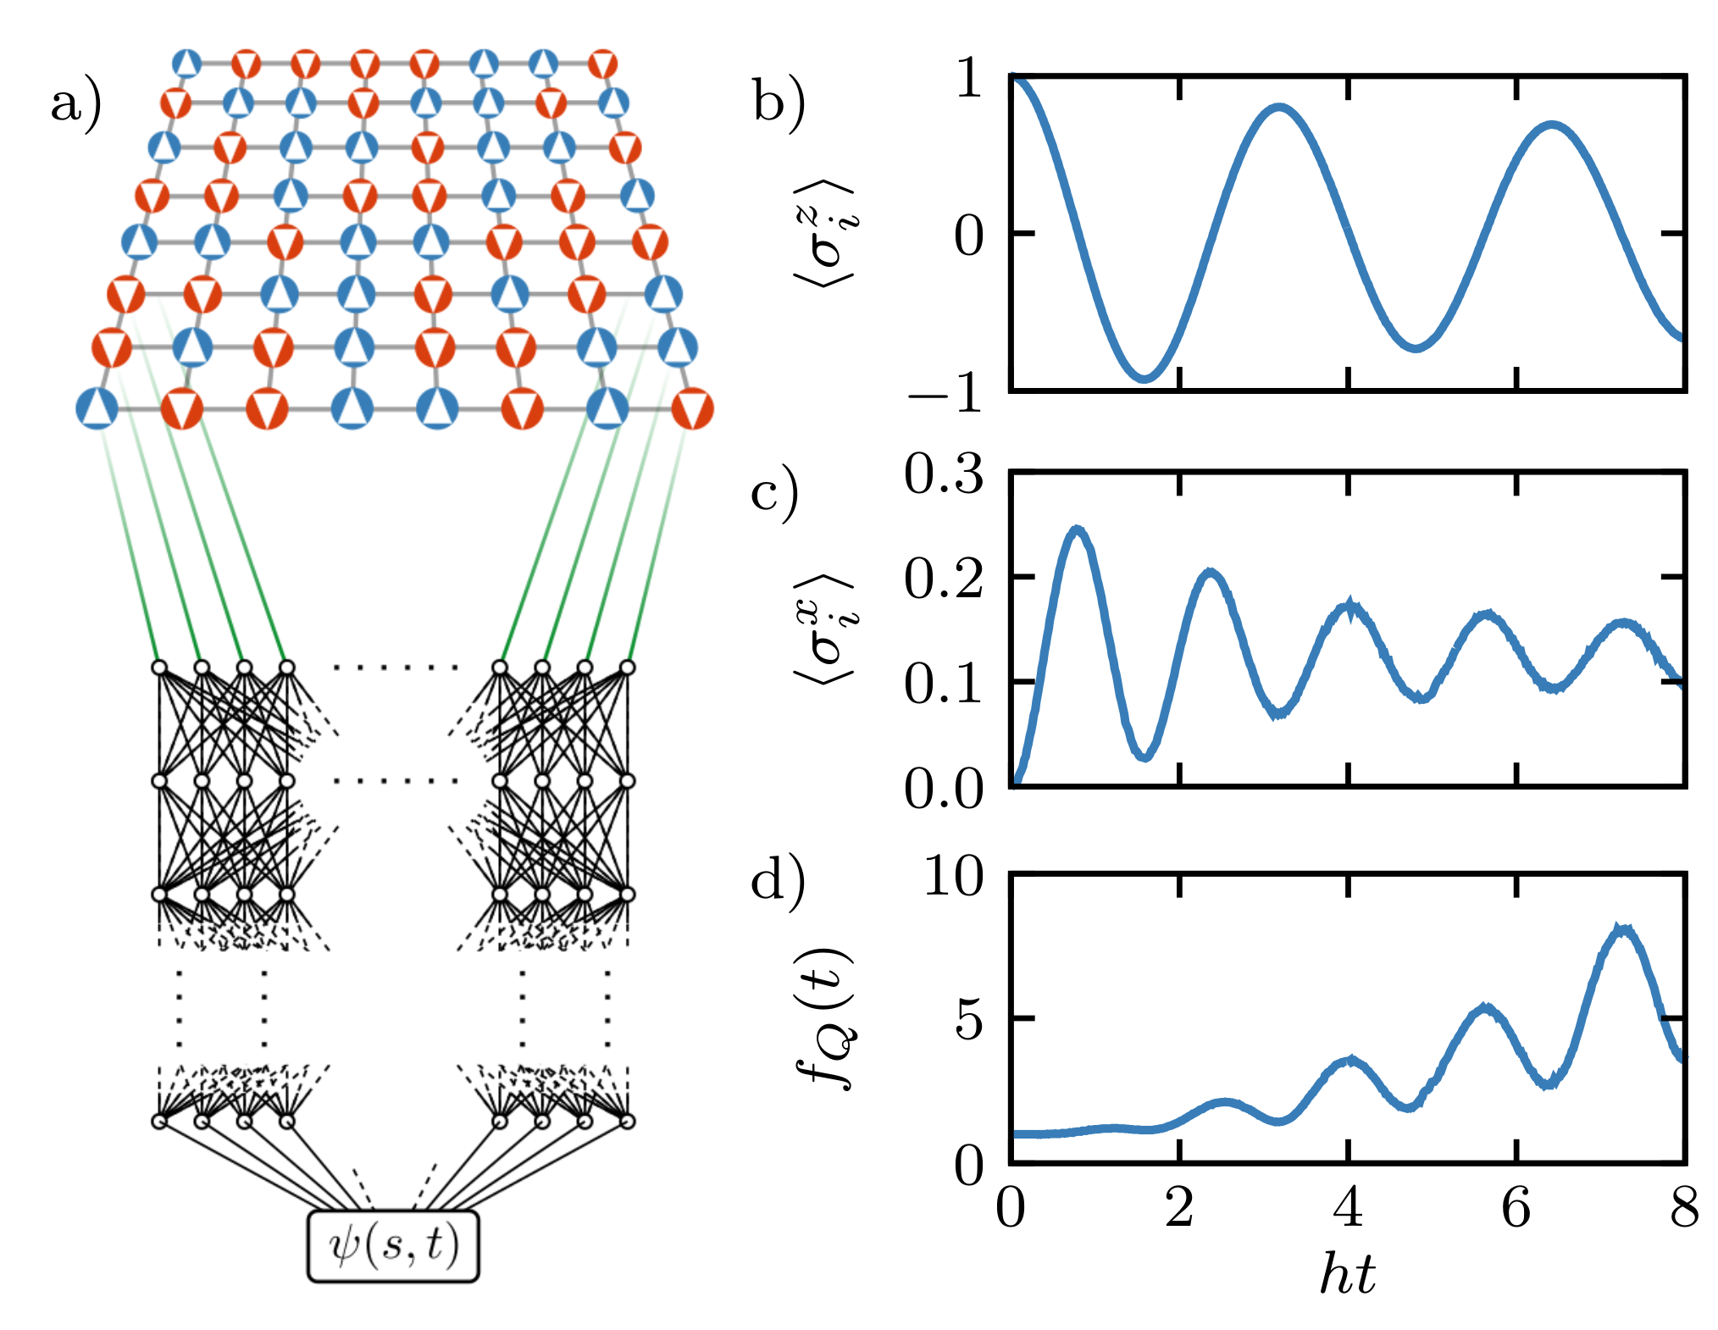



Моделирование динамики сложных квантовых систем

